Slide 1
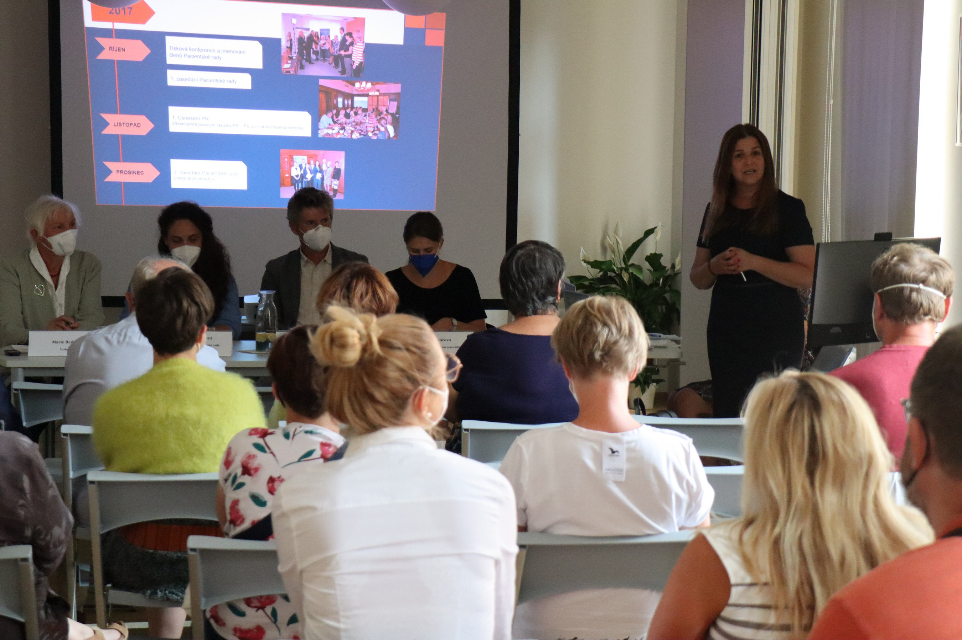




Webinář:
Pacientská rada:
návrh nového statutu
a směřování do třetího funkčního období
STŘEDA 6. 8. 2025 | 13:00 – 15:00

Slide 2
Program:
Pacientská rada: návrh nového statutu a směřování do třetího funkčního období
Úvod a shrnutí výstupů evaluace Pacientské rady
Lucie Růžičková, Martina Parízková
Představení návrhu změn statutu Pacientské rady
Šárka Liolia
Harmonogram přechodu mezi funkčními obdobími
Kristýna Jánišová
Diskuse nad návrhem statutu

Slide 3
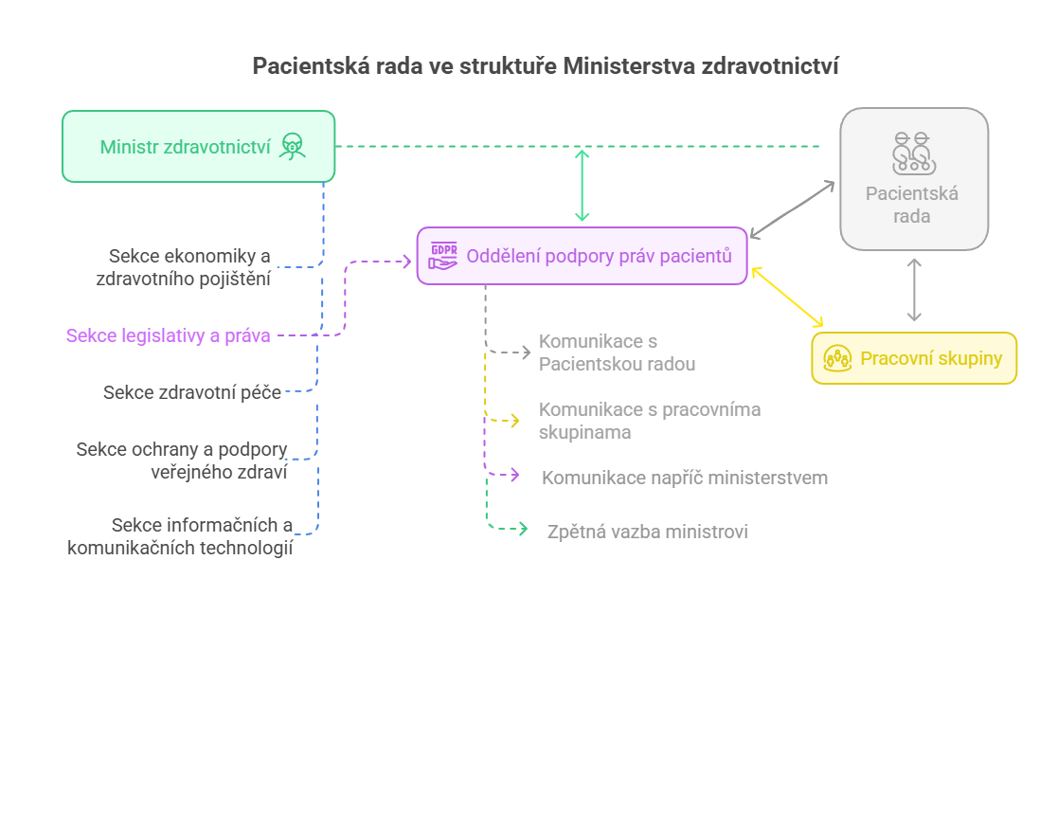



Slide 4

Pacientstvo se cítí být respektovaným partnerem
v systému zdravotnictví
Oddělení podpory práv pacientů
Poskytnutí pacientských práv je součástí zdravotních služeb a obyvatelstvo má moc podílet se
na tvorbě nových pravidel.
Pacientské organizace jsou stabilními entitami ve zdravotnictví, které mají zajištěný vstup
do zdravotnického systému
Participace je přirozenou součástí rozhodování ve zdravotnictví

Slide 5


Evaluační proces

Slide 6
Shrnutí vybraných závěrů výzkumné zprávy
Složení a zastoupení Pacientské rady
- Narážíme na limity efektivity vzhledem k počtu členů
- Chybí zastoupení mladších pacientů a neorganizovaných či zranitelných skupin
- Některé pracovní skupiny nejsou reálně aktivní
- Střešní organizace mají zatím nevyužitý potenciál lépe reflektovat širší pohled
Řízení a organizace práce
- Ne vždy je jasně dané řízení jednotlivých agend
- Chybí strategie Pacientské rady a prioritizace témat
- Chybí koordinace práce pracovních skupin (duplicity, roztříštěnost, přetěžování)
- Teamsy vyžadují podporu a jsou složité, operativa funguje lépe přes WhatsApp
Dopad a zpětná vazba
- Chybí mechanismus vyhodnocování aktivit
- Usnesení vnímána spíše symbolicky
- Chybí systematická podpora pro připomínkování
- Zpětná vazba mezi MZ, PR a skupinami (chybí informace o využití podnětů)

Slide 7

Nový statut Pacientské rady
Reakce na dlouhodobé podněty z praxe a výsledky evaluace 2024 provedené nezávislým výzkumným týmem.
Cílem změn je posílit reprezentativnost, transparentnost a efektivní zapojení pacientů.

Slide 8
Klíčové změny - přehled
1
Nové složení Rady
2
Nominace s ohledem na Seznam PO
3
Formalizace procesů
4
Zavedení stálých pracovních skupin

Slide 9


Nové složení Rady
19
Rada má nejvýše 19 členů, kterými jsou předseda, nejvýše dva místopředsedové a další členové, z toho
  maximálně 8 členů navržených střešními pacientskými organizacemi, přičemž každá střešní organizace může navrhnout nejvýše dva členy Rady,
  členové navržení pacientskými organizacemi, přičemž každá pacientská organizace může navrhnout nejvýše jednoho člena Rady.
Střešní pacientskou organizací se rozumí právnická osoba, která splňuje definiční podmínky pacientské organizace uvedené v § 113f odst. 1), větu druhou zákona č. 372/2011 Sb., o zdravotních službách, má celostátní nebo nadregionální působnost a sdružuje alespoň třicet pacientských organizací, které se věnují různým onemocněním či postižením.
Celkový počet členů
maximálně 8
Zástupci střešních organizací
11
Zástupci pacientských organizací

Slide 10

Nominace do Rady
Výzva ministerstva
Ministerstvo vyhlašuje oficiální výzvu k nominacím.
Podávání nominací
Pacientská organizace - právnická osoba, která je pacientskou organizací zapsanou na Seznam PO nebo která splňuje podmínky dle § 113f zákona o zdravotních službách
Jmenování
Důraz na vyváženost zastoupení.

Slide 11
Nominace do Rady
Stanovy, výroční zpráva, internetové stránky
§ 113f zákona o zdravotních službách
(1) Pacientskou organizací se rozumí zapsaný spolek, jehož hlavní činnost spočívá v pomoci pacientům a ochraně jejich práv a zájmů a jehož členy jsou zpravidla osoby s určitým onemocněním nebo zdravotním postižením, jejich osoby blízké nebo jejich zástupci podle občanského zákoníku, přičemž tyto osoby mají zásadní vliv na činnost spolku. Pacientskou organizací se rozumí též spolek, jehož členy jsou spolky, které splňují podmínky podle věty první a které volí členy jeho statutárního orgánu.
Čestné prohlášení
Stanovy, zápisy ze schůzí apod.

Slide 12

Nominace do Rady
Nominace do Pacientské rady
Podání žádosti o zapsání na Seznam PO
Je nutné podat žádosti zvlášť.

Slide 13





Formalizace interních procesů
Tvorba strategie, práce
s ní a její aktualizace
Evidence podnětů a
role zpravodaje
Standardizovaná podoba
zadání, výstupů
pracovních skupin
Reakce Rady na výstupy
pracovních skupin

Slide 14
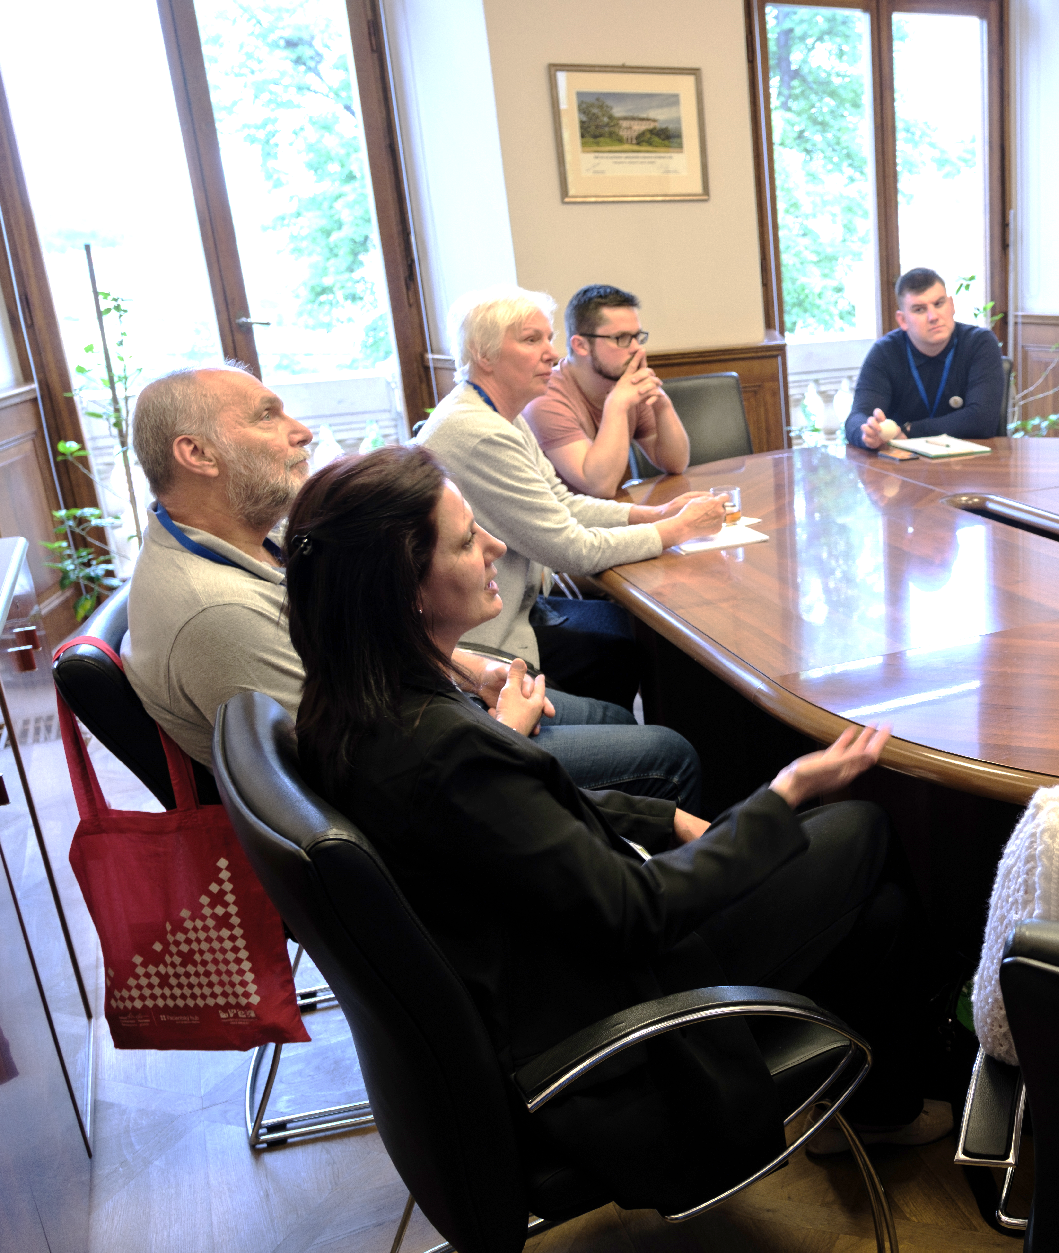


Stálé pracovní skupiny
Skupina pro práva pacientů
Zaměření se na pozici individuálních pacientů ve zdravotnickém systému.
Skupina pro mladé
Obohacení o pohled mladých lidí a zároveň možné generování nových zástupců pacientů

Slide 15
Pracovní skupina pro mladé
18-30 let, lidé se zkušeností s onemocněním, péčí nebo zdravotním systémem
vedoucí skupiny a další dva členové se budou moci účastnit zasedání Rady
Formát: ideálně facilitovaná setkání (spolupráce s Domem zahraniční spolupráce)
Oslovení prostřednictvím pacientských organizací, ale i dalších organizací, které mají dosah na marginalizované skupiny pro větší inkluzivitu
Agenda pracovní skupiny by měla navazovat na strategii Pacientské rady

Slide 16

Přínosy změn a další kroky
Co změny přinesou?
Co nás čeká dál?
Větší předvídatelnost a stabilita fungování Rady
Vyhlášení výzvy k nominacím do Rady
Možnost širšího zapojení pacientské veřejnosti
Proces přihlašování, ověření splnění podmínek
Jasněji nastavené odpovědnosti
Úvodní onboarding pro nové členy
Efektivnější spolupráce mezi členy, PS a ministerstvem
První zasedání nové Rady a zahájení práce PS

Slide 17
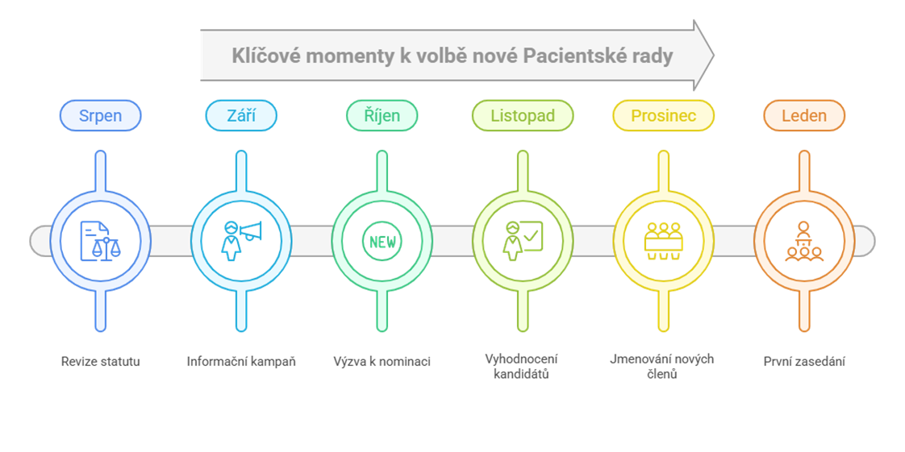

Slide 18
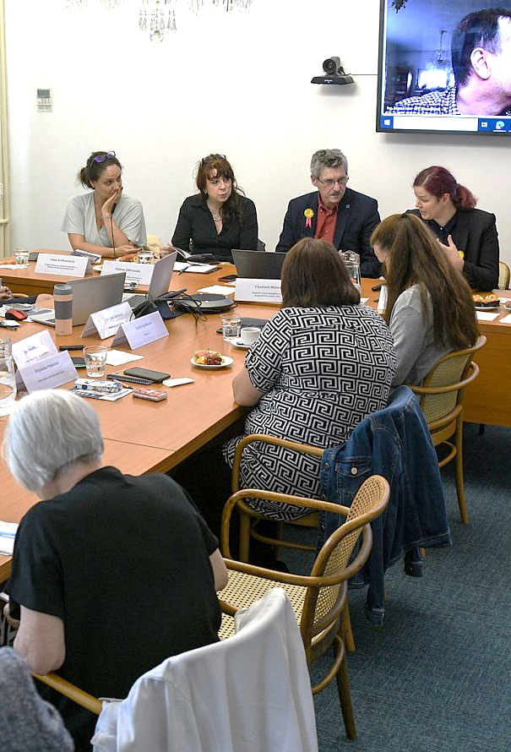
Co se od nového člena očekává
Účast na zasedáních
Aktivní přístup
Cca 4x ročně
Komunikace s kolegy z
organizace a zpětná vazba
Zodpovědné předávání informací
Etické zásady a
důvěryhodnost
Mezi Radou a pacientskou komunitou
Reprezentace organizace,
mediální vystupování
Dodržování klíčových principů spolupráce

Slide 19








Principy spolupráce
Transparentnost
Respekt
Otevřená a jasná komunikace ve všech záležitostech
Vzájemná úcta mezi všemi členy rady a pacientskou komunitou
Etika
Spolupráce
Dodržování nejvyšších etických standardů při všech činnostech
Společné úsilí o zlepšení podmínek pro pacienty

Slide 20

Přínosy členství v Pacientské radě
Pro člena
Pro pacientskou komunitu
Možnost ovlivnit systémové změny ve zdravotnictví
Zastoupení zájmů pacientů na důležitých jednáních
Získání nových zkušeností a kontaktů
Přenos informací mezi radou a komunitou
Přístup k aktuálním informacím z oblasti zdravotnictví
Možnost upozornit na systémové problémy
Osobní a profesní rozvoj
Zlepšení podmínek pro pacienty

Slide 21

Co bude mít nový člen k dispozici
Informační balíček a přístup k platformám
Možnost podílet se na důležitých jednáních a strategiích
Prostor sdílet návrhy, připomínky a upozorňovat na systémové problémy
Podporu ze strany tajemnice Pacientské rady
Vzdělávací příležitosti
Úvodní školení - seznámení se s fungováním Pacientské rady
Průběžné vzdělávání - účast na odborných seminářích a konferencích
Případný mentoring – podpora od zkušenějších členů rady
Specializované kurzy – dle potřeb a zaměření

Slide 22




Komunikace a její nástroje
Odhadovaná časová náročnost
MS Teams
Platforma pro-online schůzky a spolupráci
WhatsApp
Pro rychlou a neformální komunikaci
Předávání informací
a zpětná vazba
Zasedání (4x ročně)
Email
Pro oficiální komunikaci a sdílení dokumentů
Příprava na zasedání
Ostatní aktivity
Účast na jednání
Odhadovaná celková časová náročnost je přibližně 80 hodin ročně.

Slide 23


REGISTRACE NOVÝCH ČLENŮ PACIENTSKÉHO HUBU PROBÍHÁ NA WWW.PACIENTSKYHUB.CZ
Kontaktujte nás na pacientskyhub@mzd.gov.cz , nebo na Facebooku @Pacientský hub

